Slide 1
Menu Principal
=
Configuración
Acerca de
Salir
=
Selección Actividad
Selección Actividad
Libreria
Libreria
Cafeteria
Cafeteria

Slide 2
Menú por Selección
<
<
Tipo de QR
Pagar
Icono 1
QR
Icono 2

Slide 3
Configuración
<
<
Gestión de QR
Imagen QR
Gestión de Actividad
Actividad: <Select Actividad>
Tipo: <Select Tipo QR>
File: [..] “Cargar Imagen”
Nombre: Libreria
Descripcion: Pagos a Libreria
Guardar/Actualizar
Guardar/Actualizar
Tipos QR
Nombre: Factura
Descripcion: Pagos con Factura
Guardar/Actualizar

Slide 4
Acerca de
<
Acerca de
Bylaba Projects 2026
Container QR
Ir a sitio web

Slide 5
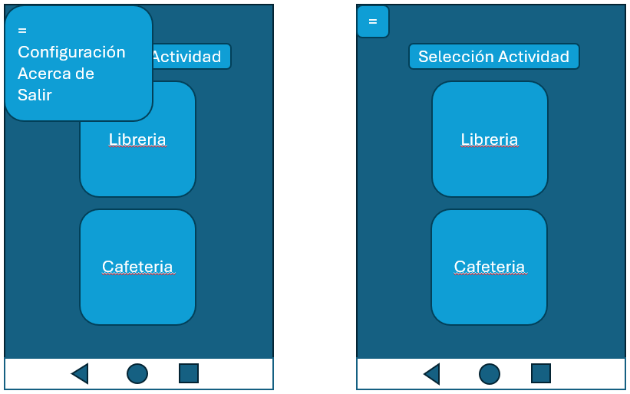
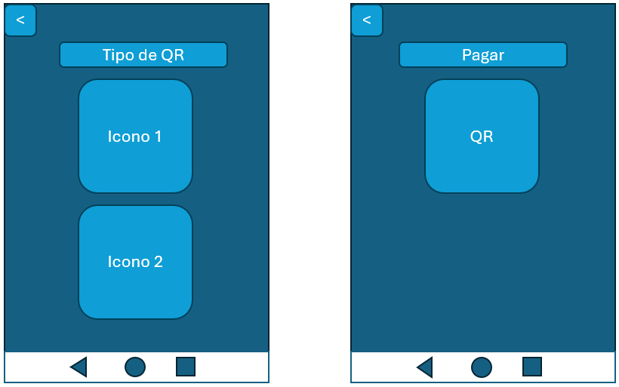
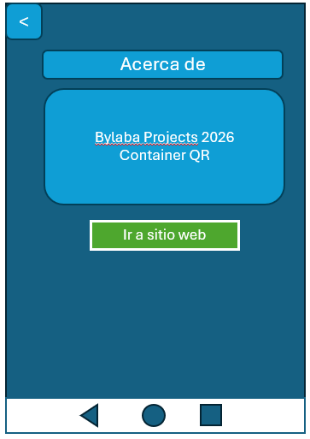
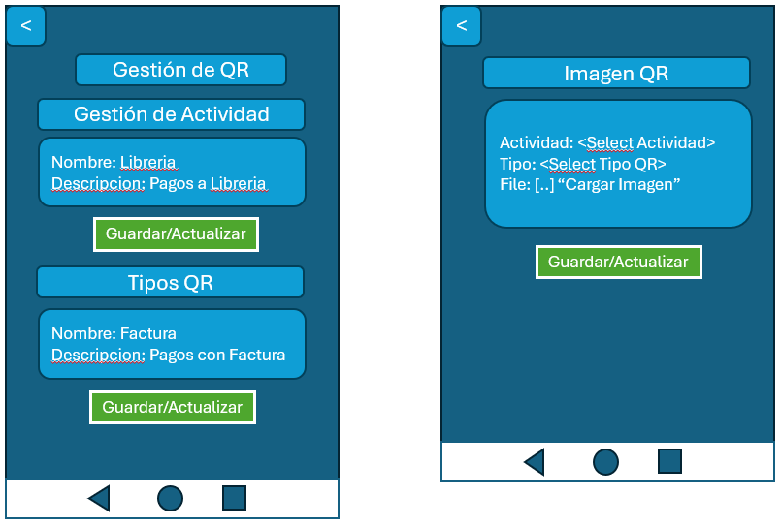
Menu Principal
Tipo e Imagen
Configuración
Acerca de

